Slide 1

Objectif Mars
Ou comment les compagnies aériennes du futur, financent les vols spatiaux à l’aide de la finance structurée
Alizé Baudin

Slide 2
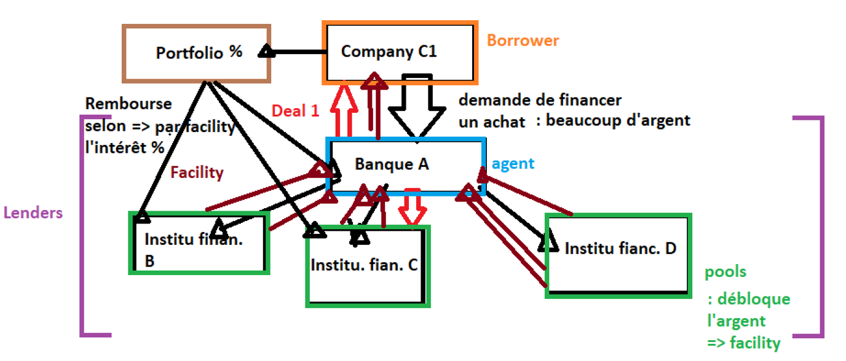
Schéma naïf du projet
Gestion du polymorphisme :
Qui est l'héritié de qui ?
Qui pointe vers qui ?
---> définition des besoins et des possibles
Company C1 : Ariane Space
Banque A : Internationale Space Bank
Institu finan. B : European Space Bank (ESA-Bank)
Institu financ. C : Musk Action
Institu Financ. D : Soviet Space Bank (Space Bank Russe)
Etc...

Slide 3

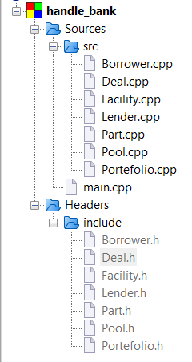
Définition des classes
Afin de laisser transparaître le rôle de chaque classe, il fut utile de les classer une à une pour s'y retrouver.
Au besoin nous utiliserons la ligne #include"nom_classe.h" dans le header de la classe.

Slide 4
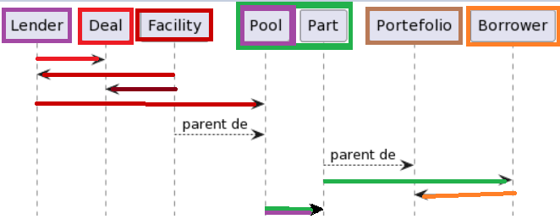
Schéma définitif
Lender pointe sur Deal et Pool
Deal est une classe autonome vu qu'elle ne pointe sur aucune autre classe.
Facility pointe sur Lender et Deal . Facility est parent de la classe Pool
Borrower pointe sur : Portfolio
Pool : enfant de Facility, pointe sur Part
Part : parent de Portfolio, pointe sur Borrower
Portefolio : enfant de Part,

Slide 5
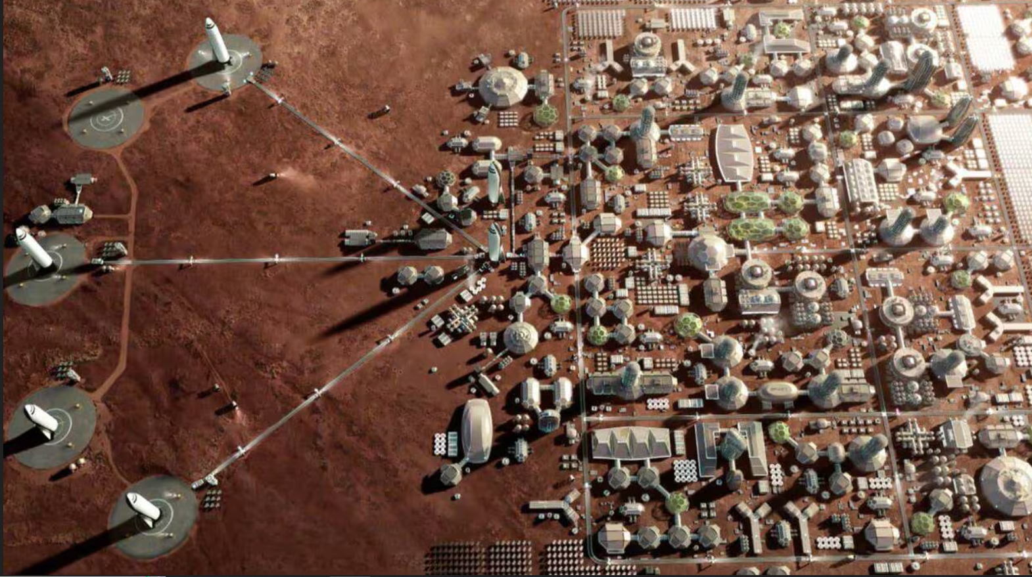
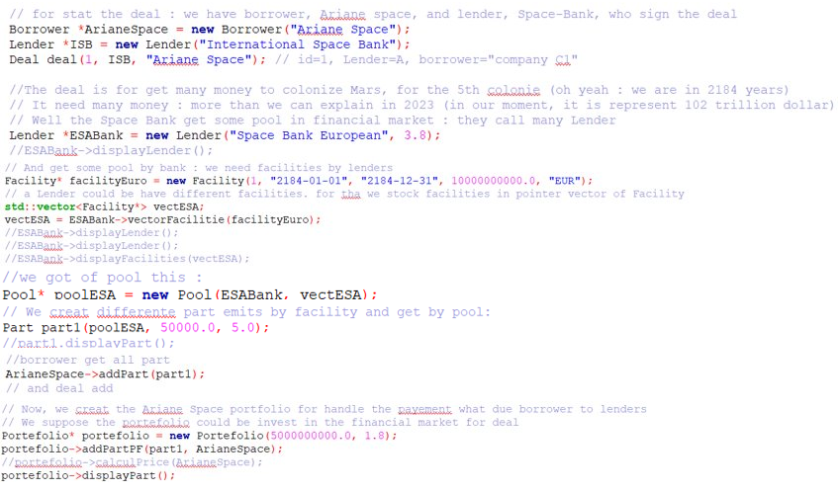
Utilisation simple des classes

Slide 6
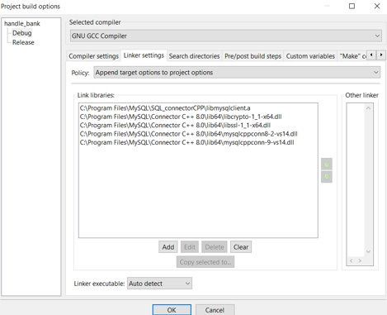
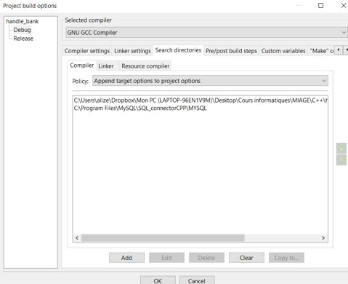
Connecteur C++ pour MySQL : configuration sous code Block

Slide 7
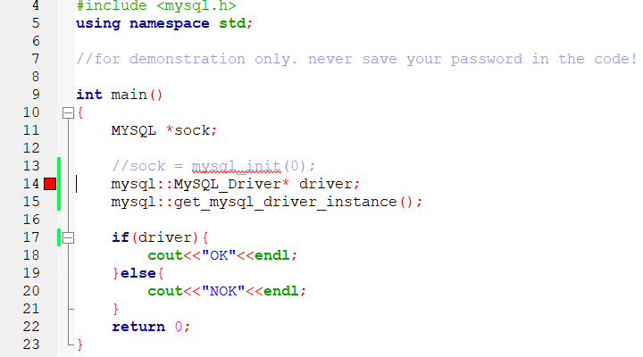
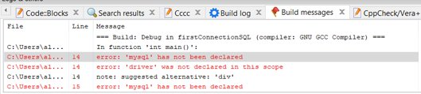
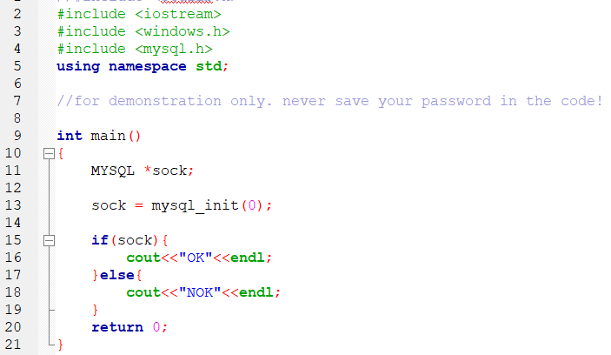
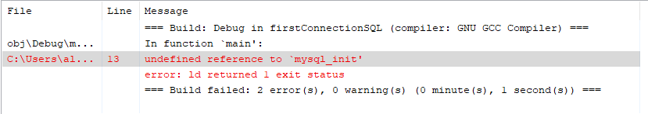
Test pour la connexion à MySQL sur un autre projet :

Slide 8
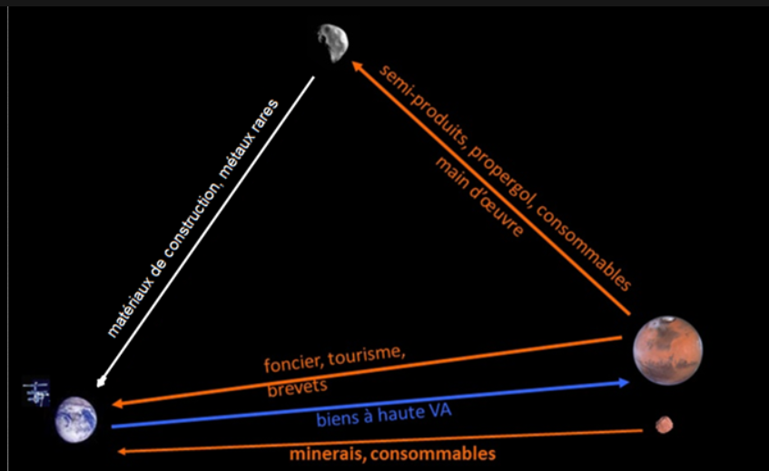
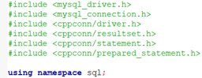
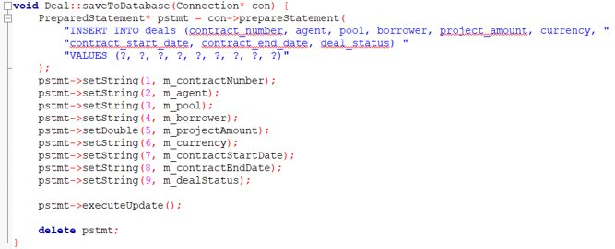
Connector C++ MySql : Exemple d'implémentation à l'aide de ChatGPT
L'implémentation est bonne puisque'elle reprend un format simple disponible sur le lien : Microsoft-Azur
Cependant cela ne fonctionne pas, malgré la mise en place du connecteur C++ 8.0 pour MySQL

Slide 9

Merci pour votre attention

